Slide 1
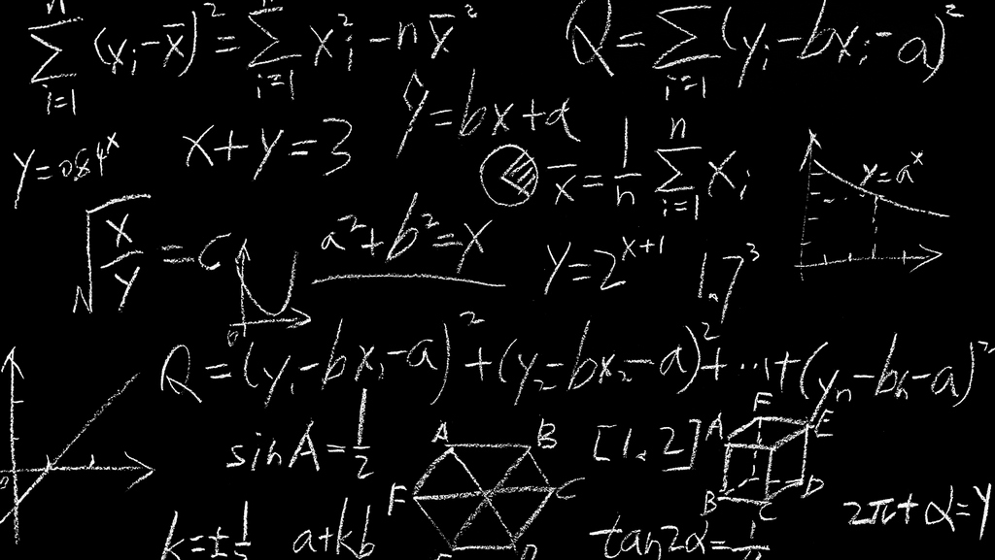
Общий дневник
Демидович Ольга Юрьевна

Slide 2
Введение

Slide 3

Введение
Домашние задания помогают ученикам закрепить пройденный на занятиях материал, повторить изученные темы. Самостоятельная работа формирует ответственность, усидчивость и способность к саморазвитию.
ruDALL-E: рисунок, который показывает, что домашнее задание полезно

Slide 4

Актуальность
Домашние задания присутствуют на всех этапах обучения: от школы до обучения в вузе
ruDALL-E: школьное домашнее задание

Slide 5

Цель создания telegram бота
Сделать удобный формат записи домашних заданий, которые будут доступны всем учащимся группы
ruDALL-E: ученица, которая записывает домашнее задание со слов учителя

Slide 6
Реализация бота

Slide 7






Использованные технологии

Slide 8
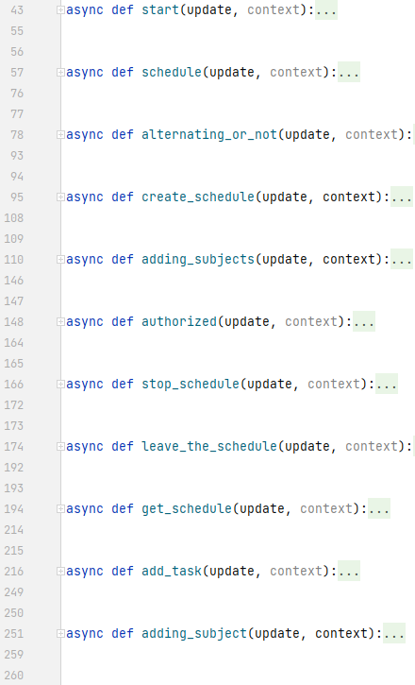
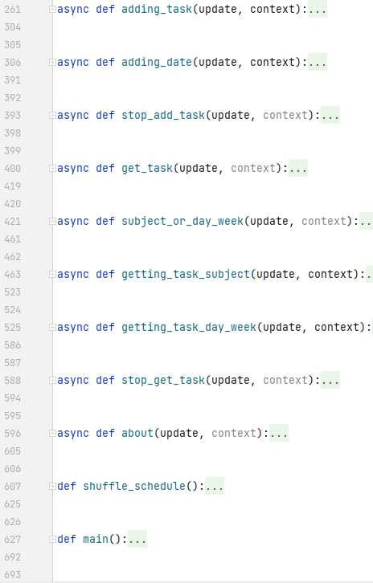
Структура программы
21 функция для диалогов и команд бота

Slide 9
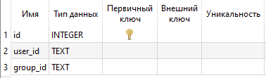
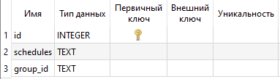
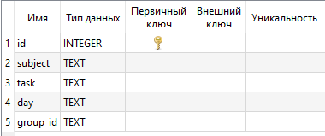
База данных в программе

Slide 10
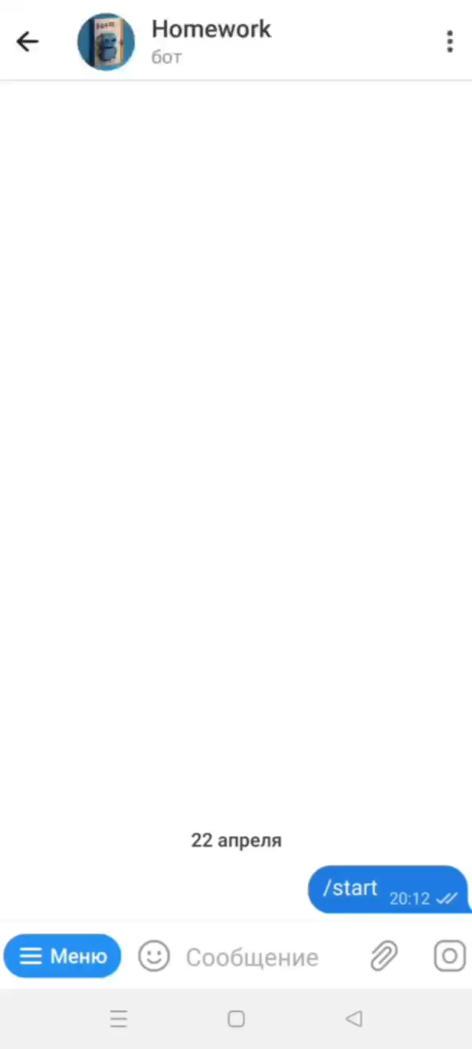
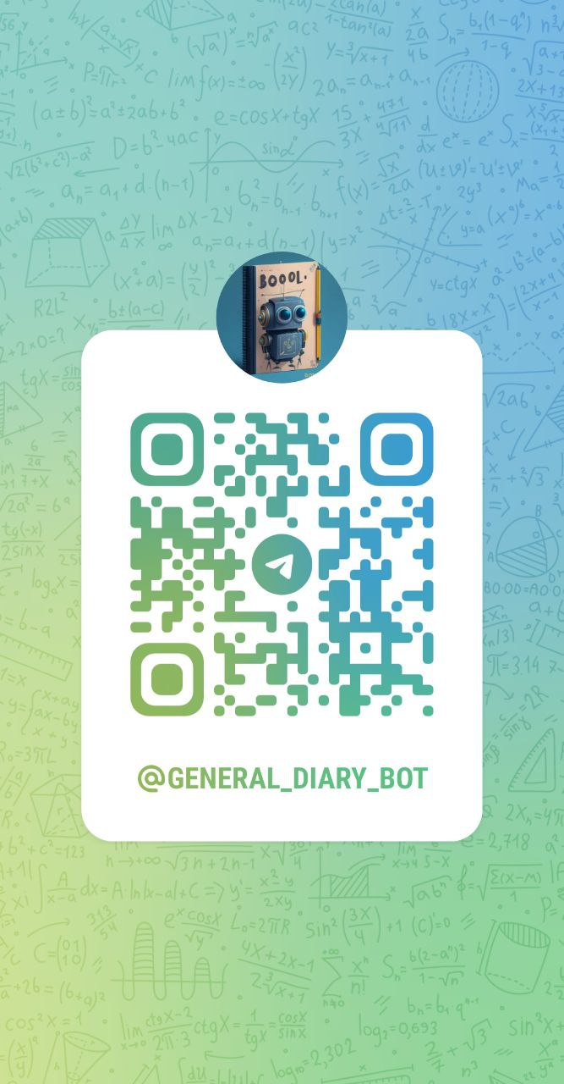
Работа бота
https://youtu.be/fOhpz1kiU0M

Slide 11
Заключение

Slide 12

Выводы
Благодаря проекту я попрактиковалась в создании бота telegram

Slide 13

Развитие
Отправка сообщений-уведомлений о новом задании

Slide 14
Благодарю за внимание

